Slide 1



UND QUẬN LONG BIÊN
TRƯỜNG MẦM NON CỰ KHỐI
GIÁO ÁN
LĨNH VỰC PHÁT TRIỂN NGÔN NGỮ
Đề tài: Làm quen chữ s - x
GV: Nguyễn Nữ Hải Yến
Năm học : 2024-2025

Slide 2

Mục đích - Yêu cầu:
1. Kiến thức:
• Trẻ nhận biết và phát âm đúng chữ cái s, x.
• Nhận ra các chữ cái trong từ: nhà sàn, tre xanh.
• Biết một số địa danh là di tích lịch sử và vẻ đẹp của quê hương đất nước Bác Hồ.
2. Kỹ năng:
• Trẻ nghe và phát âm chính xác chữ cái s, x.
• Rèn luyện khả năng nhận biết, phát âm chữ cái s, x.
• Phát triển vốn từ, rèn khả năng quan sát và ghi nhớ có chủ định
• Trẻ biết cách chơi, luật chơi của các trò chơi.
3. Thái độ:
• Trẻ hứng thú với tiết học và có ý thức học tập.
• Giáo dục trẻ biết yêu quê hương đất nước, giữ gìn các danh lam thắng cảnh.

Slide 3




CẤU TRÚC BÀI HỌC
Phần 1: Ổn định tổ chức
Phần 2: Phương pháp, hình thức tổ chức
Phần 3: Kết thúc

Slide 4


1: Ổn định tổ chức
Trẻ hat bài : “Quê hương tươi đẹp ”

Slide 5

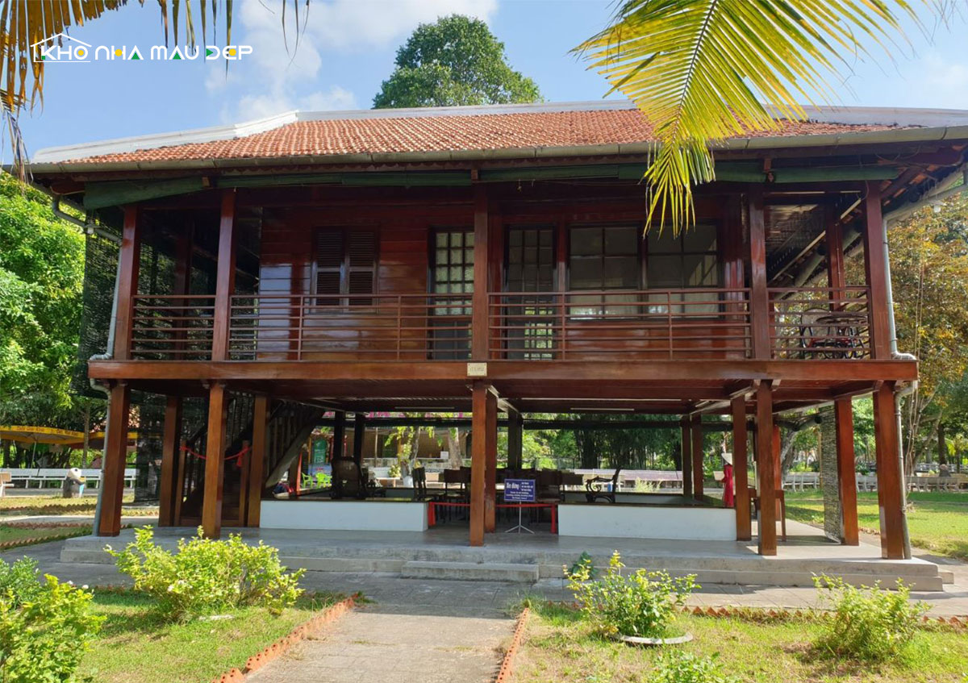
2: Phương pháp, hình thức tổ chức:
2.1: Làm quen chữ s:
nhà sàn

Slide 6


n
h
a
s
a
n

Slide 7

s
Giới thiệu chữ s

Slide 8
s
Cấu tạo chữ s
Đặc điểm chữ “s” gồm một nét cong hở phải ở trên nối liên với nét cong hở trái ở dưới

Slide 9
s
Các kiểu viết chữ s
s
s
Cho trẻ làm quen với chữ s in hoa, viết hoa, in th­ường, viết thường

Slide 10
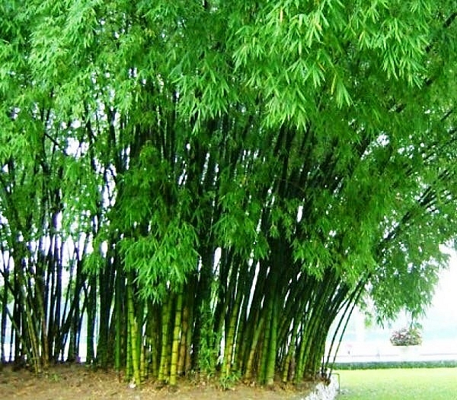
2.2: Làm quen chữ x:
tre xanh

Slide 11
t
r
e
x
a
n
h

Slide 12
Giới thiệu chữ x
x

Slide 13



x
Cấu tạo chữ x

Slide 14


Các kiểu viết chữ x
x
x
Cho trẻ làm quen với chữ x in hoa, in th­ường, viết thường

Slide 15

s
x
So sánh chữ s - x:
So sánh về cấu tạo
Chữ cái “S” gồm một nét cong hở phải ở trên, nối liền nét cong hở phải ở dưới còn chữ cái cái “X” gồm một nét xiên phải và một xét xiên trái cắt nhau tạo thành

Slide 16
s
x
Cho trẻ phát âm lại 2 chữ s - x:

Slide 17

TRÒ CHƠI 1: AI TINH MẮT
Bé hãy quan sát các bức tranh, phía dưới mỗi bức tranh có 2 dòng chữ, 1 dòng hoàn thiện và 1 dòng còn thiếu chữ cái, bé hãy chọn những chữ cái phù hợp điền vào chỗ trống

Slide 18
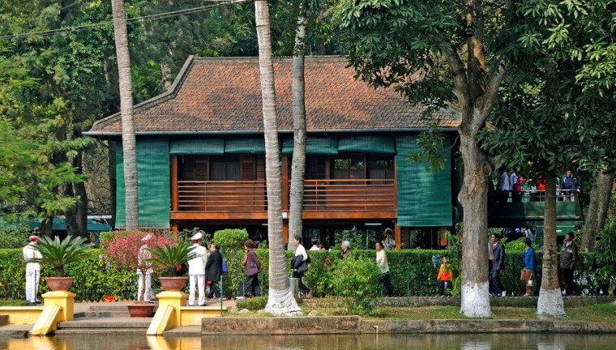
nhà sàn
nhà …àn
c
s
y
t

Slide 19
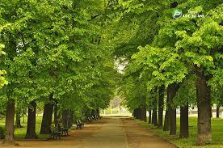
cây xanh
cây …anh
o
e
m
x

Slide 20
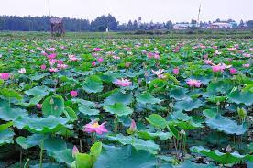
ao sen
ao …en
a
k
s
v

Slide 21
TRÒ CHƠI 2: Gạch chân chữ cái s,x trong bài thơ “ hoa quanh lăng Bác”

Slide 22
3. Kết thúc:
Cô và trẻ vận động theo bài hát “ Yêu Hà Nội”

